Slide 1
Bilgisayar Donanımına Giriş
Bilgisayar Tarihi Gelişimi
Bilgisayar Türleri
Bilgisayar Kasaları
Bilgisayar Güç Kaynağı

Slide 2
Dersimizin Amacı
Bilgisayar donanımında kullanılan birimleri, kartların ve cihazların yapılarını, çalışmalarını ve kullanımlarını kavrayabilme.
Bilgisayar sistemlerinin oluşturulması, montajı, bakım-onarımı için gerekli temel bilgileri ve becerileri edinebilme.
Programlama ve bilgisayarın işleyişi için gerekli donanım bilgilerini kavrayabilme.

Slide 3
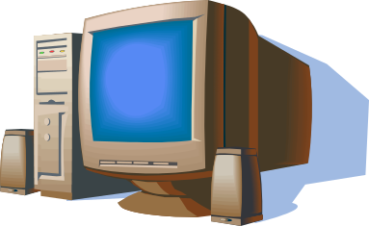
BİLGİSAYAR NEDİR?
Bilgisayar aşağıda belirtilen işlemleri gerçekleştiren elektronik aygıttır:
Mantıksal ve aritmetiksel işlemler
İşlemlerin sonucunu saklama
Saklanan bilgilere ulaşılma

Slide 4
Bilgisayarın Genel Yapısı
Bellek
Giriş Birimleri M.İ.B. Çıkış Birimleri

Slide 5
Bilgisayarın Bileşenleri
Donanım: Bilgisayarların fiziksel kısımlarına donanım denilmektedir.
Yazılım: Donanımı kullanmak için gerekli programlardır.

Slide 6
Tarihi Gelişim-1
Günümüz bilgisayarların atası sayılabilecek ilk programlanabilir hesaplama düzeneği, İngiliz matematikçi Charles Babbage tarafından tasarlanan Analitik Makine'dir. Babbage'ın tasarladığı makine delikli kartlara yazılmış komutları işleyebilme yeteneğine sahipti. İlk olarak 1837 yılında tasarlanan Analitik Makine, parasal ve diğer çeşitli sorunlar nedeni ile asla üretilmemiştir.
Bilgisayar denildiğinde ilk akla gelen kişisel bilgisayarlar ise ilk defa 1981 yılında IBM tarafından geliştirildi ve bir anda endüstriyel standart haline geldi. IBM PC'ler Intel işlemciliydi ve beraberinde verilen Microsoft DOS işletim sistemi ile çalışmaktaydı.

Slide 7
Tarihi Gelişim-2
Elektronik Kuşak
  1941’de Konrad Zuze Z3 isimli elektrik motorları ile çalıştırılan mekanik bir bilgisayar yaptı. Bu program kontrollü ilk bilgisayardır.
  1943’de alan Turing tarafından COLOSSUS denilen özel amaçlı bir elektronik vakum tüpleri kullanan bir bilgisayar geliştirdi.
  1944’de Harvard Üniversitesinde ASCC MARK I (Automatic Sequence Controlled Calculator) denilen bir bilgisayar geliştirildi. MARK 1, tamamı elektronik olmayan genel amaçlı bir bilgisayardı. Bu makine 23 haneli iki sayıyı 4.5 saniyede çarpabiliyordu ve 14m uzunluğunda 2.4m yüksekliğinde olup üzerinde 800km uzunluğunda kablo kullanılmıştı.

Slide 8
Tarihi Gelişim-3
  1946’da Pensilvanya Üniversitesinde ENIAC (Elektronics Numerical Integrator and Calculator) geliştirildi. Anahtar setlerinin, fişlerin ve soketlerin değiştirilmesi esasına göre çalıştığından ilk genel amaçlı bilgisayardır. 70 bin direnç, 10 bin kondansatör, 18000 lamba ve bu elemanların harcadığı 150-200 kilowatt enerji ve sadece 20 sayıyı depolama özelliğine sahipti ve 30 tondu!

Slide 9
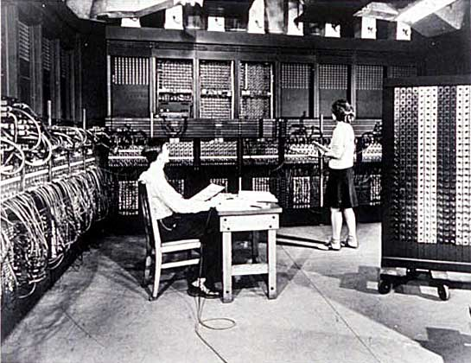
ENIAC

Slide 10
Tarihi Gelişim-4
  1946’de Dr. Von Neumann ve arkadaşları programı bellekte saklayabilen ilk bilgisayar olan EDVAC (Elektronic Discrete Variable Automatic Computer) geliştirdi. 4096 bellek gözü bulunmaktaydı ve veriler ile programlar aynı bellekte saklanmaktaydı
  1948’de ilk transistor Bell lâboratuarlarında geliştirildi.
  1951’de UNIVAC 1 adlı ilk ticari amaçlı olan bilgisayar geliştirildi. Bütün komutlar ve veriler 0 ve 1 şeklinde depolandı.

Slide 11
Tarihi Gelişim-5
  1958’de Entegre devreler geliştirildi.
  1960’larda depolama için manyetik çekirdek hücreli bellekler kullanılarak bilgilere doğrudan erişim sağlandı.
  1960’ların ortasında IBM sistem 360 bilgisayarı piyasaya sürülüyor. Ayrıca DEC firması da ilk klavye ve fareye sahip PDP-1 makinasını geliştirdi.
  1968’de Intel firması kuruldu

Slide 12
Tarihi Gelişim-6
Mikroişlemci Kuşağı
  1971’de ilk mikroişlemci INTEL tarafından çıkarılan 4-bitlik 4004’dür.
  Belli başlı mikroişlemci üreten firmalar ise; Intel, AMD, Cyrix, AlphaDEC, Hp, Mips, SUN Sparck ve Nexgen’dir.

Slide 13
Tarihi Gelişim-7
  Bilgisayar donanımında tümleşik devre teknolojisinin kullanılması bilgisayarın hesaplama hızlarını ve güvenirliliğini arttırmış ve hacimleri çok küçültmüştür.
  Mikroişlemci denilen tek bir tümleşik devre yongalarının bilgisayarlara uygulanması ile tek kullanıcılı ucuz bilgisayarlar üretilmiştir.
  Bundan sonraki gelişmelere Mikro işlemciler konusunda değinilecektir.

Slide 14
Tarihi Gelişim-8
Bilgisayar Donanımı Tarihçesi
İlk Nesil (Mekanik/Elektromekanik) | Hesap Makineleri | Antikythera mechanism, Difference Engine, Norden bombsight
 | Programlanabilir Cihazlar | Jacquard loom, Analytical Engine, Digi-Comp I, Digi-Comp II, Geniac, Harvard Mark I
İkinci Nesil (Vakum Tüpler) | Hesap Makineleri | Atanasoff-Berry Computer
 | Programlanabilir Cihazlar | ENIAC, EDSAC, EDVAC, UNIVAC I
Üçüncü Nesil (Münferit transistorlar ve SSI, MSI, LSI entegre devreler) | Mainframes | System/360, BUNCH
 | Minicomputer | PDP-8, PDP-11, System/32, System/36

Slide 15
Tarihi Gelişim-9
Dördüncü Nesil (VLSI entegre devreler) | Minicomputer | VAX, AS/400
 | 4-bit microcomputer | Intel 4004, Intel 4040
 | 8-bit microcomputer | Intel 8008, Intel 8080, Motorola 6800, Motorola 6809, MOS Technology 6502, Zilog Z80
 | 16-bit microcomputer | 8088, Zilog Z8000, WDC 65816/65802
 | 32-bit microcomputer | 80386, Pentium, 68000, ARM architecture
 | 64-bit microcomputer ^{[14]} | x86-64, PowerPC, MIPS, SPARC
 | Gömülü bilgisayar | 8048, 8051
 | Kişisel bilgisayar | Masaüstü bilgisayar, Ev bilgisayarı, Dizüstü, Personal digital assistant (PDA), Portable computer, Tablet computer, Wearable computer
 | Sunucu sınıfı bilgisayar

Slide 16
Tarihi Gelişim-10
Teorik/deneysel | Quantum bilgisayar
 | Kimyasal bilgisayar
 | DNA computing
 | Optik bilgisayar

Slide 17
Bilgisayar Çeşitleri
Bilgisayarlar ilk üretimlerinden itibaren 4 ana kategoriye ayrılmıştır:
  Mikro Bilgisayarlar
  Mini Bilgisayarlar
  Mainframe Bilgisayarlar
  Süper Bilgisayarlar
Bu sınıflandırma aralarındaki işlemci gücüne göre bir sınıflandırmadır.

Slide 18
Mikro Bilgisayarlar
Mikro Bilgisayarlar günümüz kişisel bilgisayarlarıdır ve bir çok çeşidi mevcuttur:
  Masaüstü Bilgisayarlar
  Dizüstü veya Notebook Bilgisayarlar
  PDA (Personal Digital Assistant ) ve Palmtop Bilgisayarlar
  İşistasyonları
  Sunucular

Slide 19
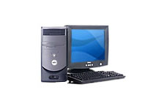
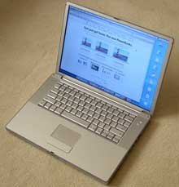
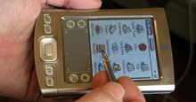
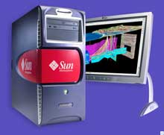
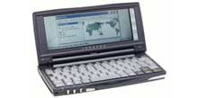
Mikro Bilgisayarlar

Slide 20
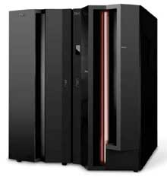
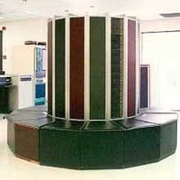
Mainframe ve Süper Bilgisayar

Slide 21
Bilgisayar Sayısı Hakkında İstatistiksel Veriler
Dünya’daki Bilgisayar Sayısı
  1990 yılında 98 milyon
  1995 yılında 222 milyon
  1998 yılında 364 milyon
  2000 yılında 820 milyon (tahmini)
Türkiye’deki Bilgisayar Sayısı
  1995 yılında 780 bin
  2005 yılında 9 milyon
  2010 yılında 15 milyon (tahmini)

Slide 22
Tipik Bir Kişisel Bilgisayar Donanımı Oluşturan Unsurlar-1
Motherboard (Mainboard, Anakart)
  Central processing unit (CPU, Merkezi İşlem Birimi, İşlemci)
    Computer fan
  Random Access Memory (RAM, Bellek)
  Basic Input-Output System (BIOS) veya Extensible Firmware Interface (EFI)
  Veriyolları
    PCI
    PCI-E
    USB
    HyperTransport
    CSI (2008’de bekleniyor)
    AGP (üretimden kalmaya başladı)
    VLB (üretimden kalktı)
    ISA (üretimden kalktı)
    EISA (üretimden kalktı)

Slide 23
Tipik Bir Kişisel Bilgisayar Donanımı Oluşturan Unsurlar-2
Power supply (Güç Kaynağı)
Depolama üniteleri denetleyicileri: IDE, SATA, SCSI, SAS ve bu denetleyicilerin kontrol ettiği depolama üniteleri: hard disk (sabit disk), floppy disk (disket), CD-ROM ve diğerleri
Display adapter (Görüntü bağdaştırıcısı)
Dış veriyolları: paralel, seri, USB, FireWire
Çıkartılabilir ortam okuyucu ve yazıcıları:
  CD (Compact Disc)
    CD-ROM Drive
    CD Writer
  DVD (Digital Video Disc)
    DVD-ROM Drive
    DVD Writer
    DVD-RAM Drive
  BD (Blue-ray Disk)
    BD-ROM Drive
    BD Writer
  Floppy disk
  Zip drive
  USB flash drive
  Tape drive

Slide 24
Tipik Bir Kişisel Bilgisayar Donanımı Oluşturan Unsurlar-3
Dahili depolama
  Hard disk (Sabit Disk)
  Disk array controller
Ses Kartı – Sistem kartından aldığı sinyalleri değişik seviyelerde analog voltaja çevirir ve hoparlörlere bağlanmak üzere çıkışlara sahiptir.
Ağ Bağlantısı - Bilgisayarı Internet ve/veya diğer bilgisayarlara bağlama işi
  Modem – çevirmeli bağlantılar için
  Ağ Kartı - DSL/Kablo internet, ve/veya diğer bilgisayarlara bağlanmak için.
Diğer çevre birimleri

Slide 25
Tipik Bir Kişisel Bilgisayar Donanımı Oluşturan Unsurlar-4
Giriş veya Giriş Cihazları
  Metin giriş cihazları
    Klavye
  İşaretleme cihazları
    Mouse
    Trackball
  Oyun cihazları
    Joystick
    Gamepad
    Game controller
  Görüntü, Video giriş cihazları
    Görüntü tarayıcı
    Webcam
  Ses giriş cihazları
    Microphone

Slide 26
Tipik Bir Kişisel Bilgisayar Donanımı Oluşturan Unsurlar-5
Çıkış veya Çıkış cihazları
  Görüntü, Video çıkış cihazları
    Yazıcı (Inkjet, Laser)
    Monitor (CRT, LCD)
  Ses çıkış cihazları
    Hoparlörler Analog ses sinyallerini eşdeğer hava titreşimlerine çevirerek duyulabilir ses üretir.
    Kulaklık

Slide 27







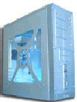



Bilgisayar Kasaları
DESKTOP
MINITOWER
FULLTOWER ATX

Slide 28
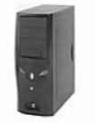



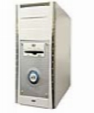
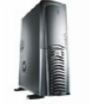


Bilgisayar Kasaları
MIDTOWER ATX
TOWER ATX

Slide 29
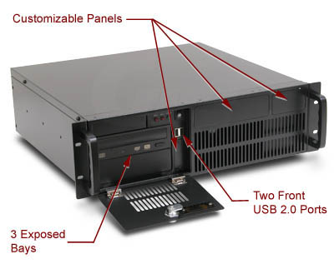
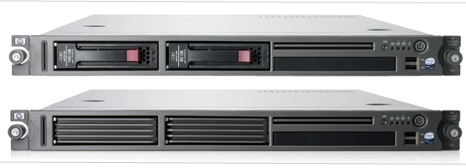
Bilgisayar Kasaları
RACK MOUNT
RACK MOUNT

Slide 30
FORM FAKTÖR
Kasalar; içine monte edilen ana kartların form faktörlerine göre dizayn edilirler.
Kasanın arkasında bulunan slotlar kasanın pozisyonuna göre değişirken güç kaynağı gibi diğer faktörler de farklı olabilir.
Bu yüzden kasa alırken anakartınızla uyumlu olup olmadığını kontrol etmeniz gerekir.

Slide 31
FORM FAKTÖR
Anakart Form Faktörleri:
  ATX
  Micro ATX
  FlexATX
  BTX
Güç Kaynağı Form Faktörleri:
  ATX
  TFX
  SFX
  CFX
  LFX dir.

Slide 32
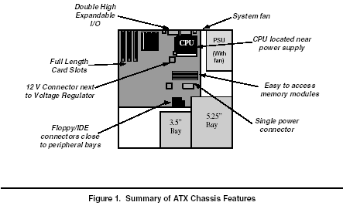
ATX Form Faktörü Kasası

Slide 33

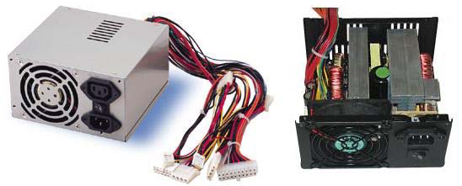
Bilgisayar Güç Kaynağı

Slide 34
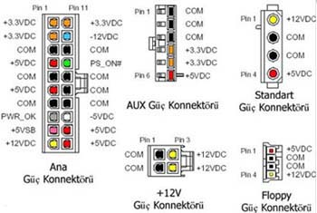
ATX Form Faktörü Güç Kaynağı (Power Supply)

Slide 35
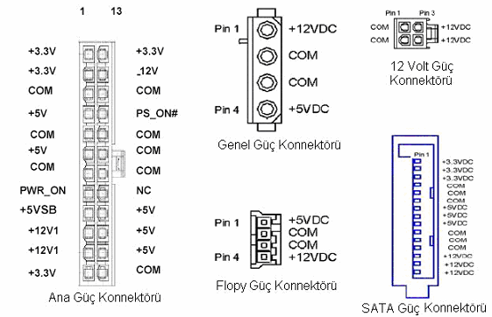
ATX Form Faktörü Güç Kaynağı (Power Supply)

Slide 36
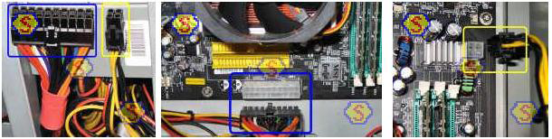
Ana Kart Güç Kablosu

Slide 37
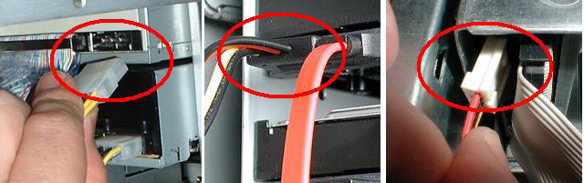
Sürücüler İçin Güç Kabloları

Slide 38
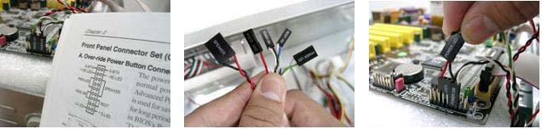
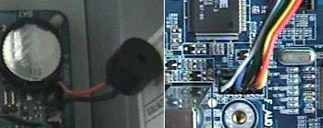
Kasa İçerisindeki Bağlantılar
Led Bağlantıları
Hoparlör Bağlantısı

Slide 39
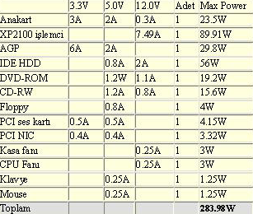
Çıkış Güçleri

Slide 40
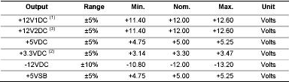
Çıkış Gerilimleri ve Toleransları

